Slide 1

Adaptation à l’orientation
O.Legrand

Slide 2
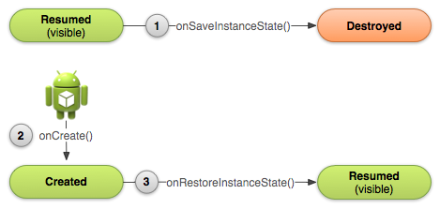


Changement d’orientation
Changement d’orientation provoque
  Destruction activité
  Reconstruction
http://developer.android.com/training/basics/activity-lifecycle/recreating.html#SaveState

Slide 3
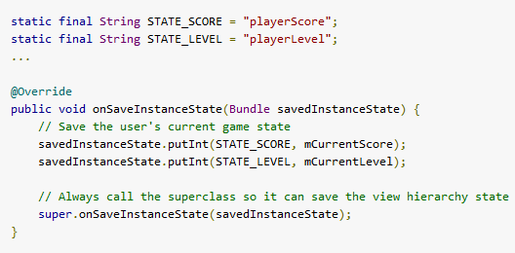
Sauvegarde de l’état
http://developer.android.com/training/basics/activity-lifecycle/recreating.html

Slide 4
Bundle
Bundle = dictionnaire (clef, valeur)
Enregistre des objets Serializable ou Parcelable
Pour vos propres classes, implémentez Serializable
bundle.putSerializable
bundle.getSerializable.
http://developer.android.com/reference/android/os/Bundle.html

Slide 5
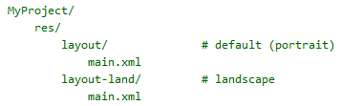
Adaptation du layout
Si design différent selon orientation alors différents xml dans différents folders
http://developer.android.com/training/basics/supporting-devices/screens.html

Slide 6
Autres méthodes
On peut gérer les changements « à la main »
On peut empêcher les changements
voir référence.
http://developer.android.com/guide/topics/resources/runtime-changes.html#HandlingTheChange

